Slide 1
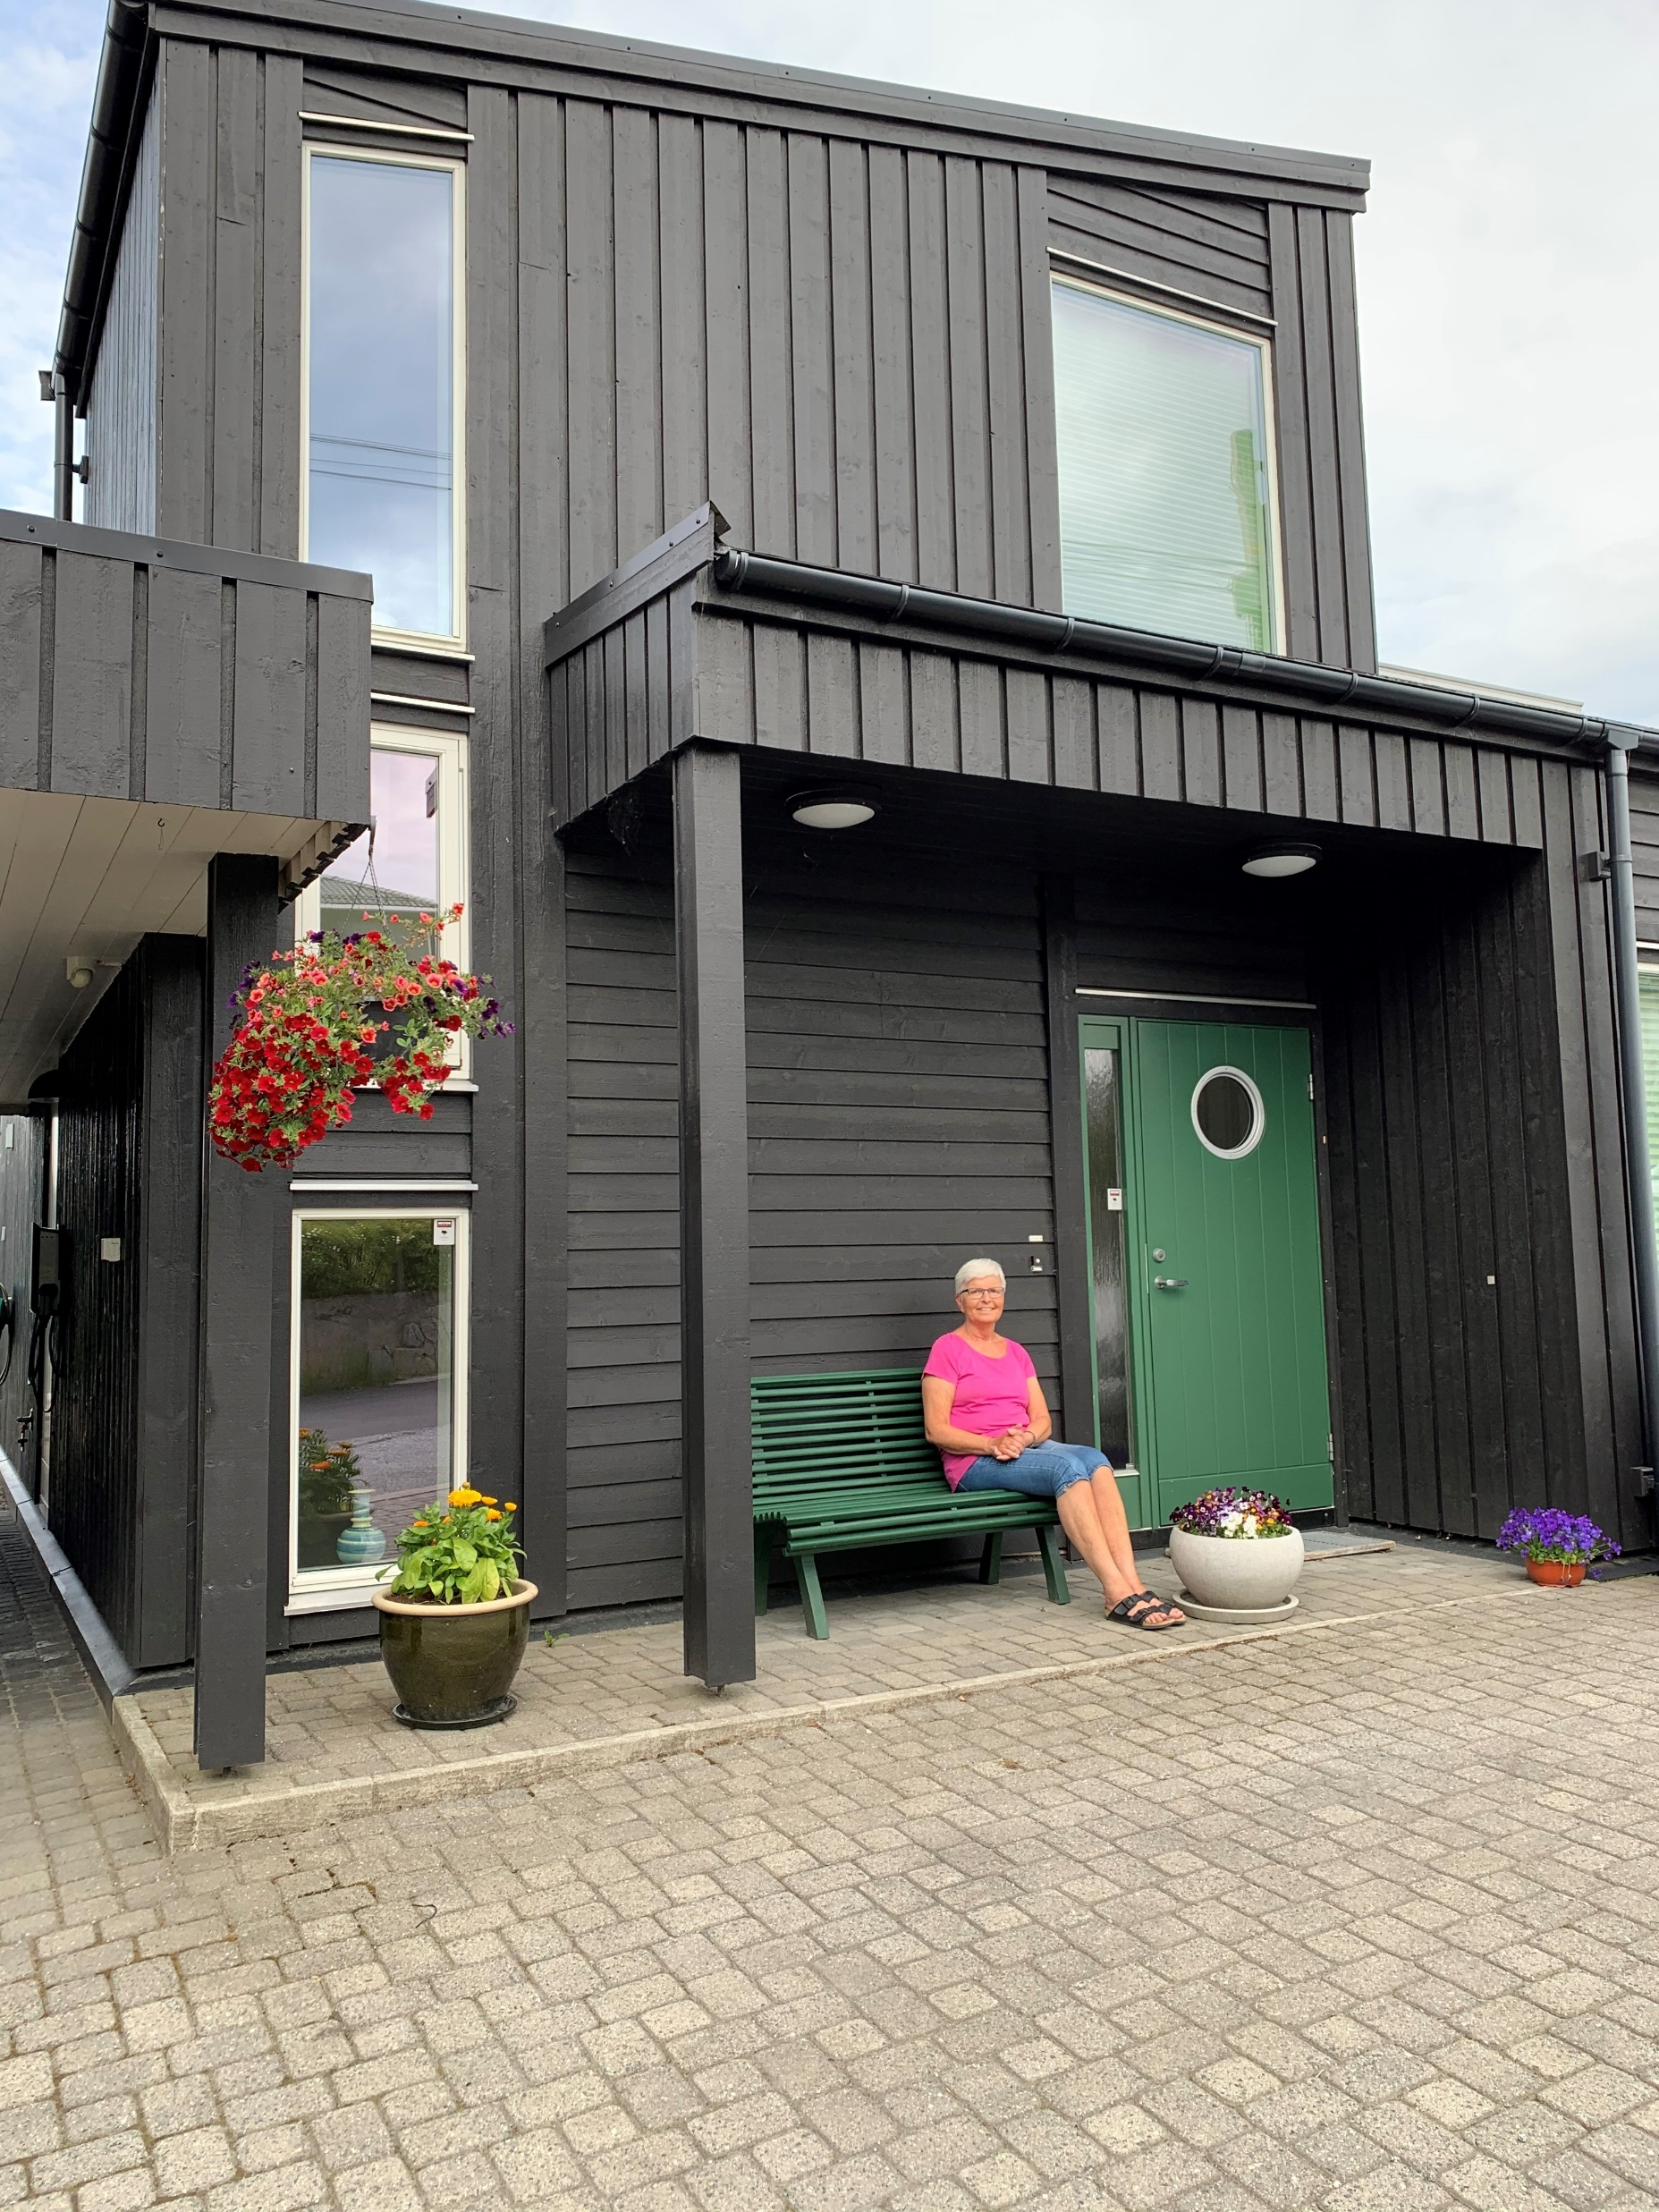
Ein bustad for heile livet
Aina Tjosås
Rådgivar areal og samfunnsplanlegging
Stord 16.11.2022

Slide 2
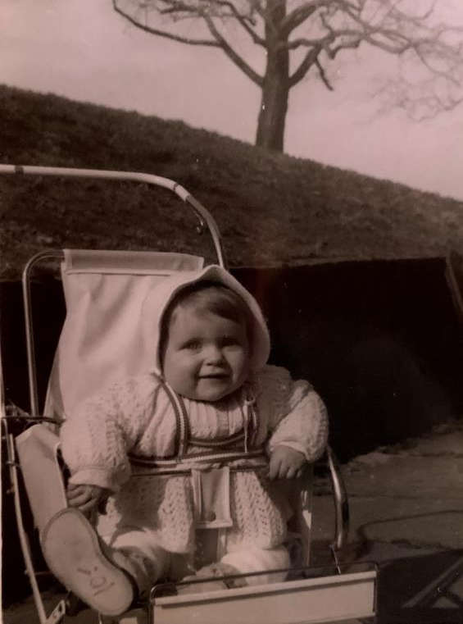
Kven er eg?
Oppvaksen i Øystese, Hardanger
Sydame
Teknisk teiknar
Ingeniør
Samfunnsvitar
Seniorrådgivar i Husbanken
Kommunalsjef Os kommune
Konsulent ABO Plan & Arkitektur AS
(mellom anna engasjement for KS ifm deira kommunenettverk for universell utforming)
…

Slide 3
Kvifor er det viktig for kommunen kva type bustader vi byggjer
Fordi dei har ikkje råd til å la vere..

Slide 4
2 megatrendar
(i tillegg til anna elende som corona, krig…):
Klima/miljø
Demografi

Slide 5
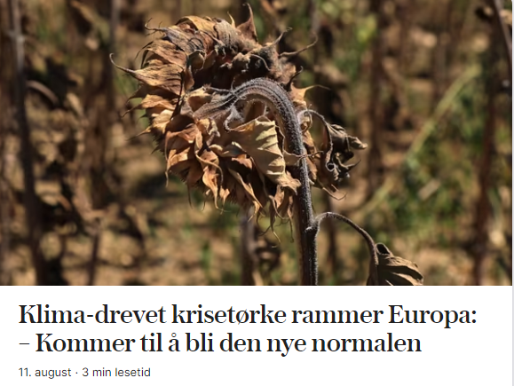
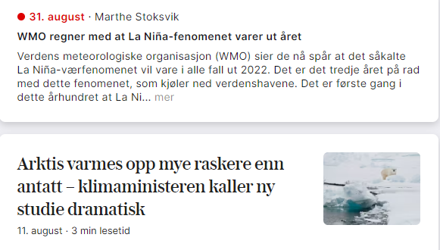
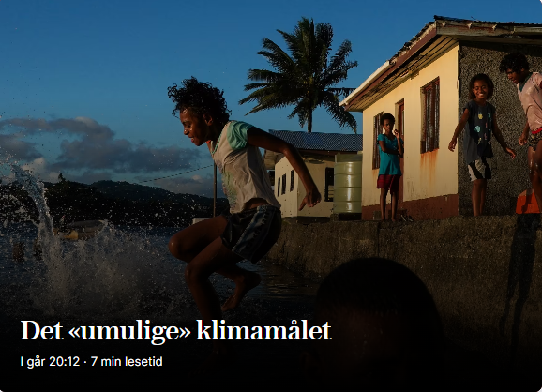
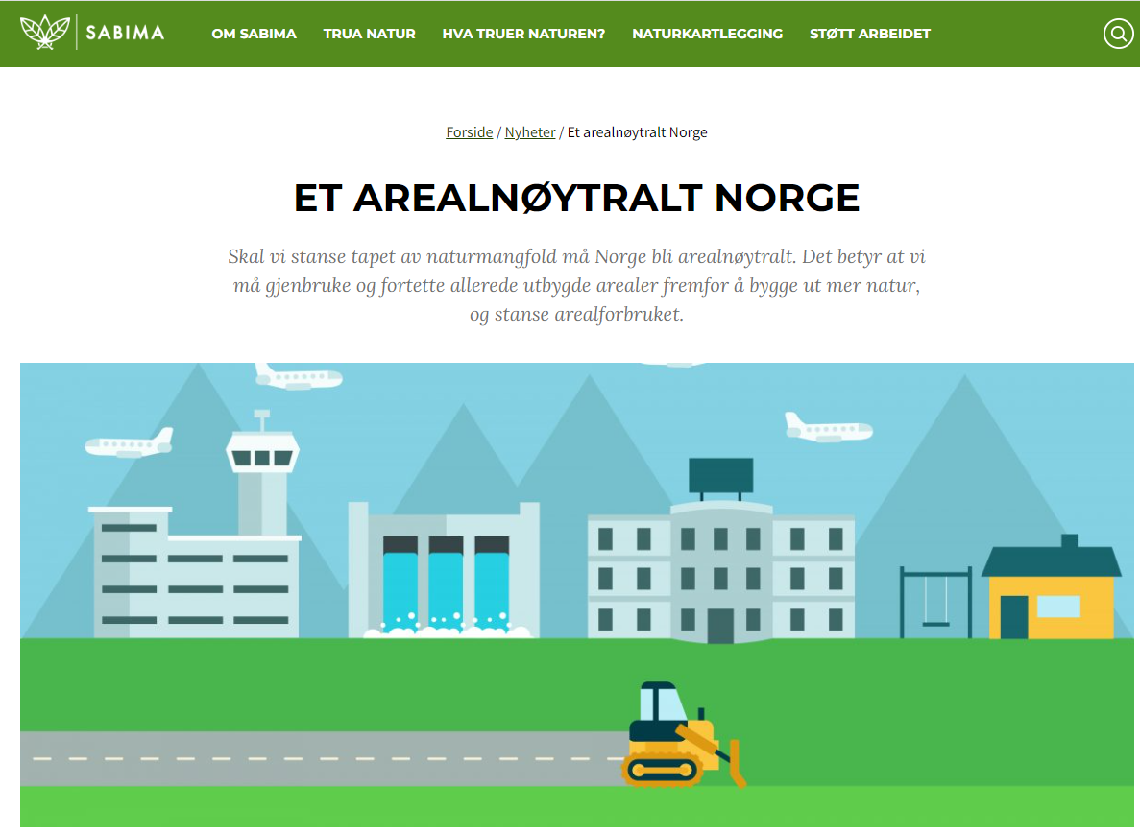

Slide 6
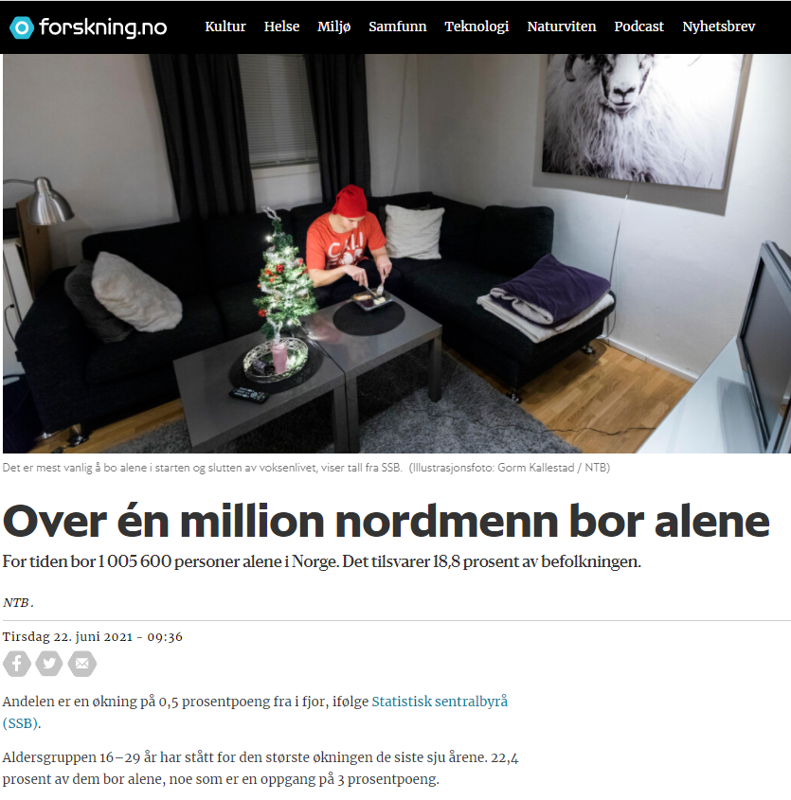
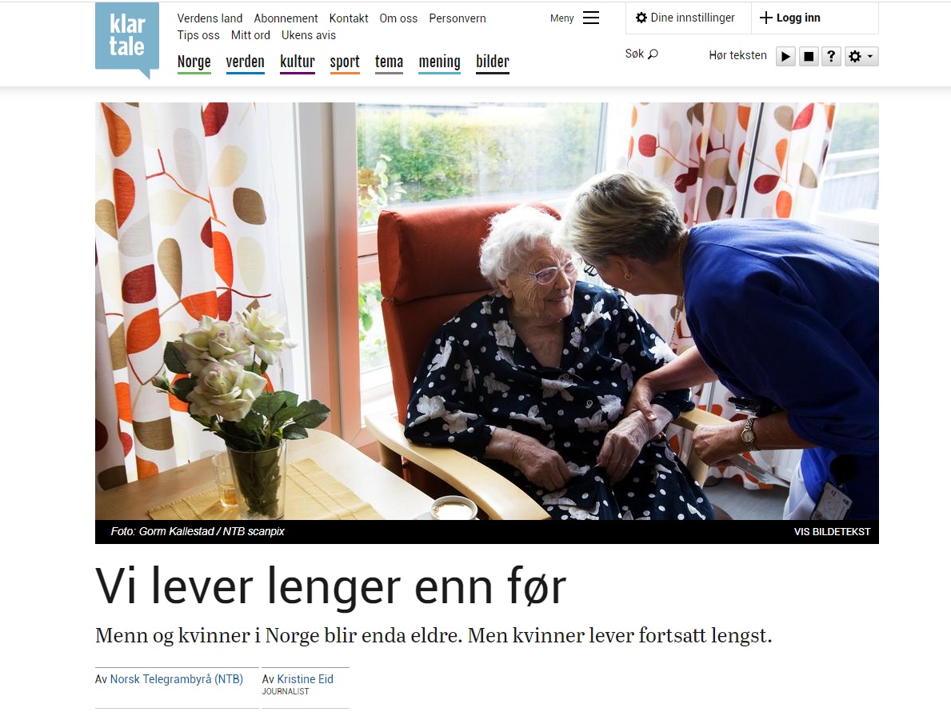

Slide 7
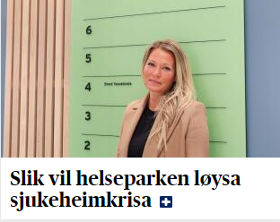
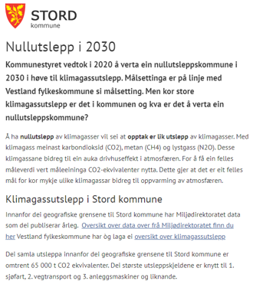
Desse endringane kjem også til Stord
www.sunnhordland.no
Frå rådmannen sin presentasjon i samband med budsjettarbeid
www.stord.kommune.no

Slide 8
I følgje SSB sitt hovudalternativ vil Stord kommune ha 1.190 innbyggarar mellom 0-5 år i 2050 (6% av innbyggjarane), dette utgjer ein nedgang på 196 personar frå 2020.
Talet på personar mellom 6-15 år er estimert til 2.157 personar (11% av innbyggjarane) , dette utgjer ein nedgang på 295 personar frå 2020.
Talet på personar mellom 16-66 år er estimert til 11.025 personar i 2050 (56% av innbyggjarane), dette utgjer ein nedgang på 1.061 personar frå 2020.
Talet på personar over 66 år er estimert til 5.119 personar i 2050 (26% av innbyggjarane), dette utgjer ein oppgang på 2.294 personar frå 2020.

Slide 9
Endringar i husstandar
 | 2018 | 2044 | Endring i prosent
Tal hushald | 9 196 | 9 336 | + 1,5 prosent
Einslege | 3 413 | 3 821 | + 12 prosent
Par utan barn, einslege foreldre med barn | 2 608 | 2 911 | + 12 prosent
Par m/barn og einfamiliehushaldningar m/vaksne barn | 2 714 | 2 196 | - 19 prosent
Fleirfamiliehushald | 461 | 408 | -11 prosent
I følgje Hordaland fylkeskommune si framskriving 2018-2044 vil det bu i gjennomsnitt 1,89 personar per hushald i kommunen i 2044. Dette er ein nedgang frå 2,28 i 2021.
Framskrivinga viser at fleire vil bu åleine og i mindre husstandar

Slide 10
Kva bør/kan/skal desse tala bety for kva bustader vi byggjer framover?

Slide 11
c
Del personar over 60 år som flyttar
4 %
Gjennomsnittleg butid for dei over 60 år
25 år
Flytteavstand for dei over 60 år
2,46 km
c
Rundt 60 % bur i einebustader
c
Dei ønskjer å bu i nærmiljøet
Kjelde: Prognosesenteret 2021

Slide 12
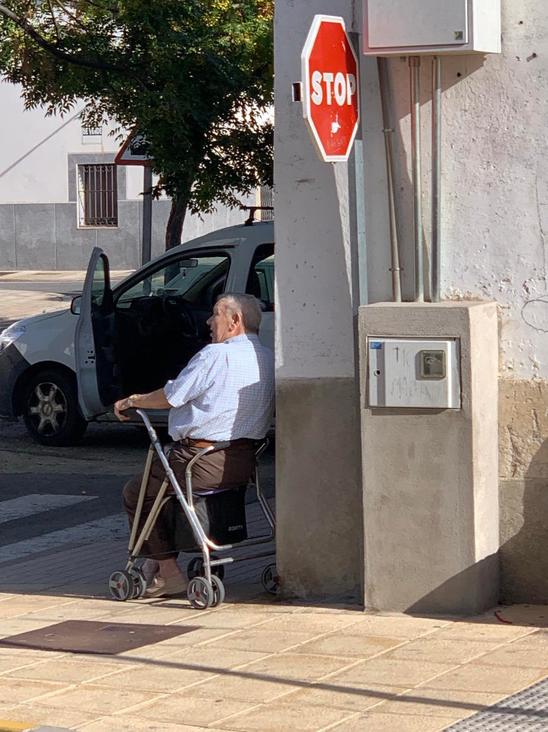
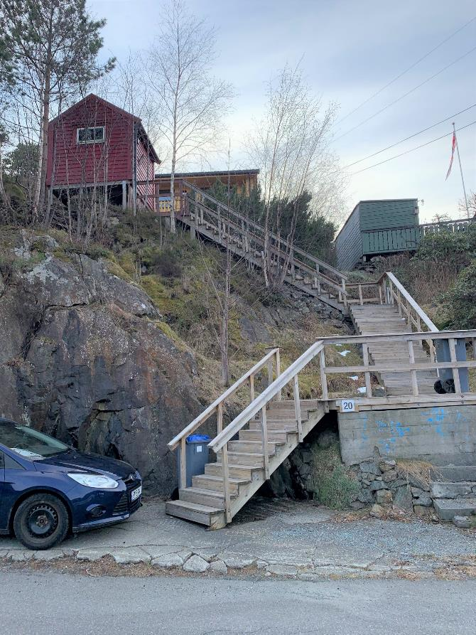
Dei fysiske omgjevnadane lager rammer for folks liv

Slide 13
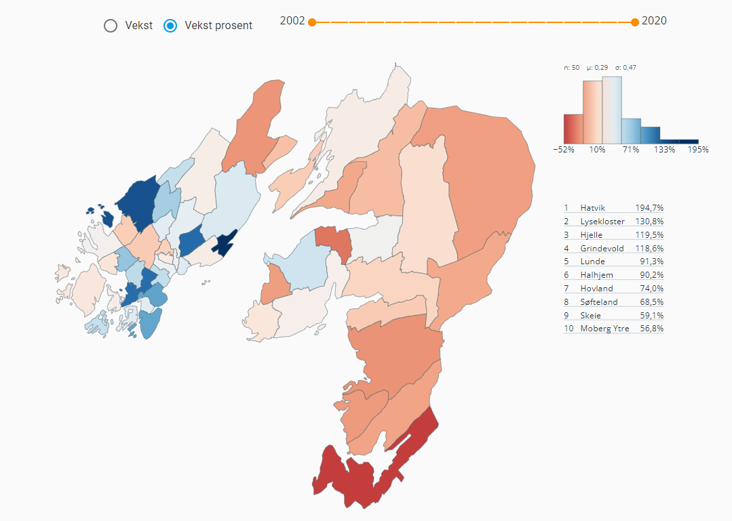
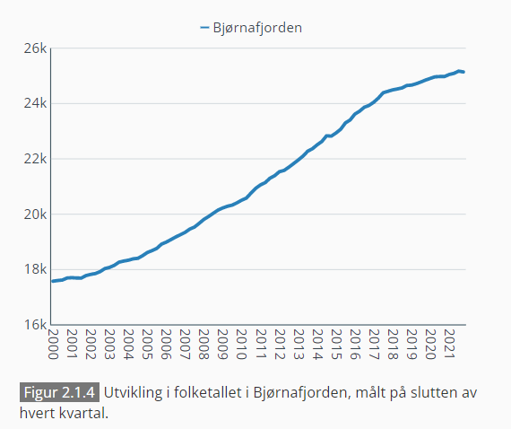
Bjørnafjorden

Slide 14
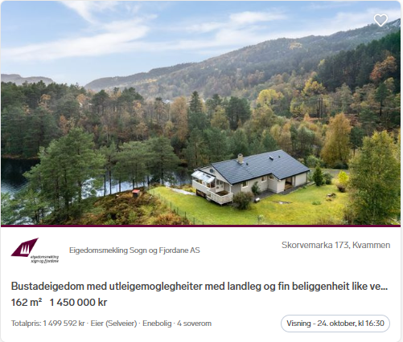
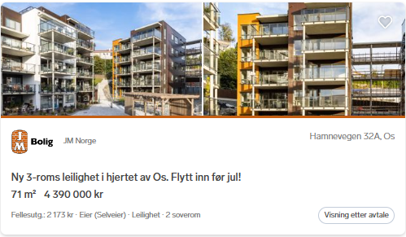

Slide 15
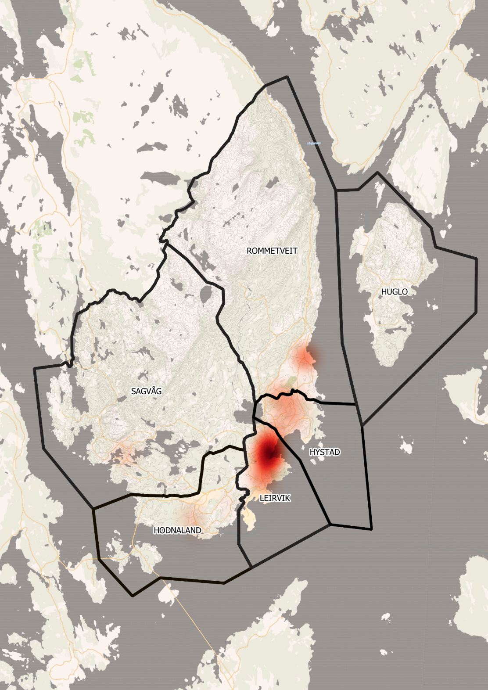
Varmekart som syner kor det er høgast konsentrasjon av leilegheitsbygg i Stord kommune. Mørk raud farge er der det er høgast konsentrasjon av leilegheitsbygg.
(Kjelde data: Kartverket/ Matrikkelen bygning punkt, 2018 )

Slide 17
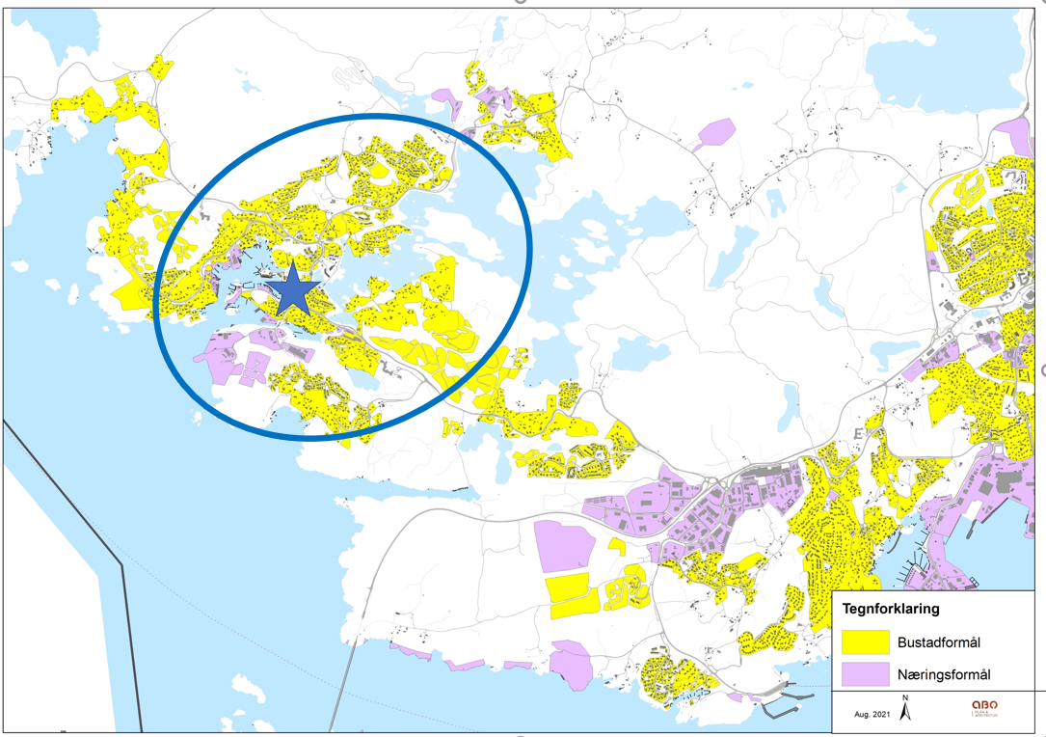
Lokalsenter
Sagvåg
Senter, sentrumsutstrekning og senteromland må avklarast i samband med arealplanen.

Slide 18
Mange eldre bur i lite egna bustadar -Bustadpreferanseundersøkelsen for bergensregionen (2019).

Slide 19
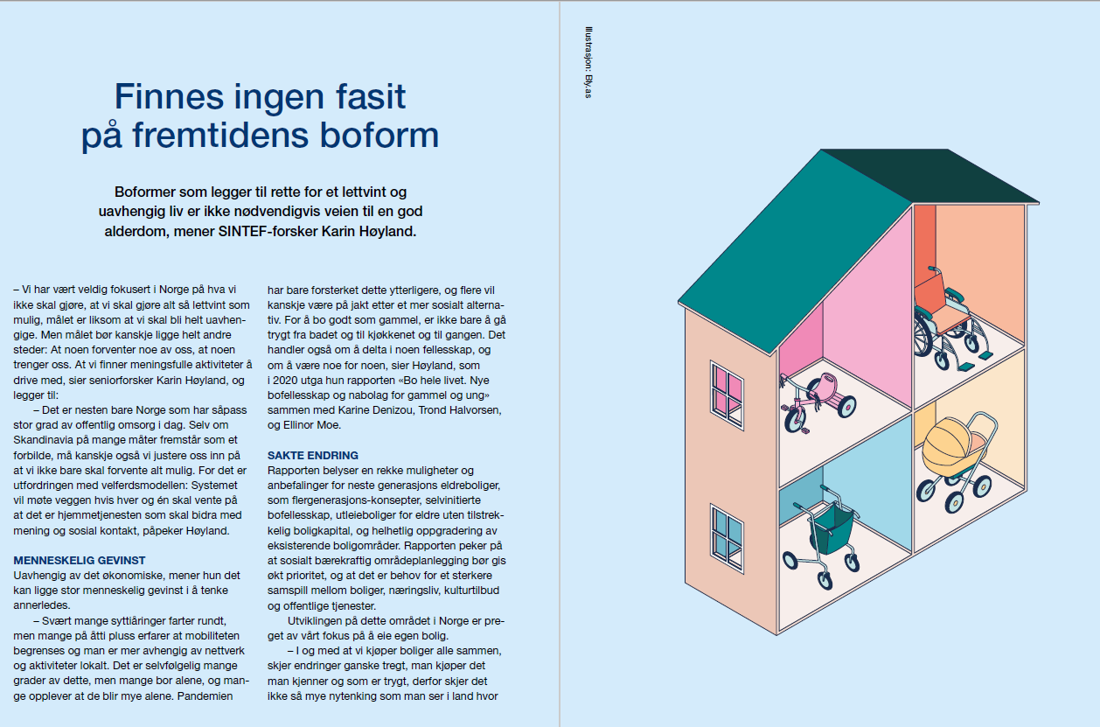
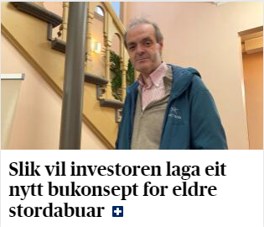
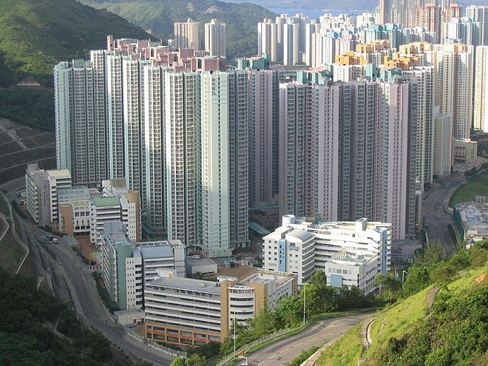

Slide 20
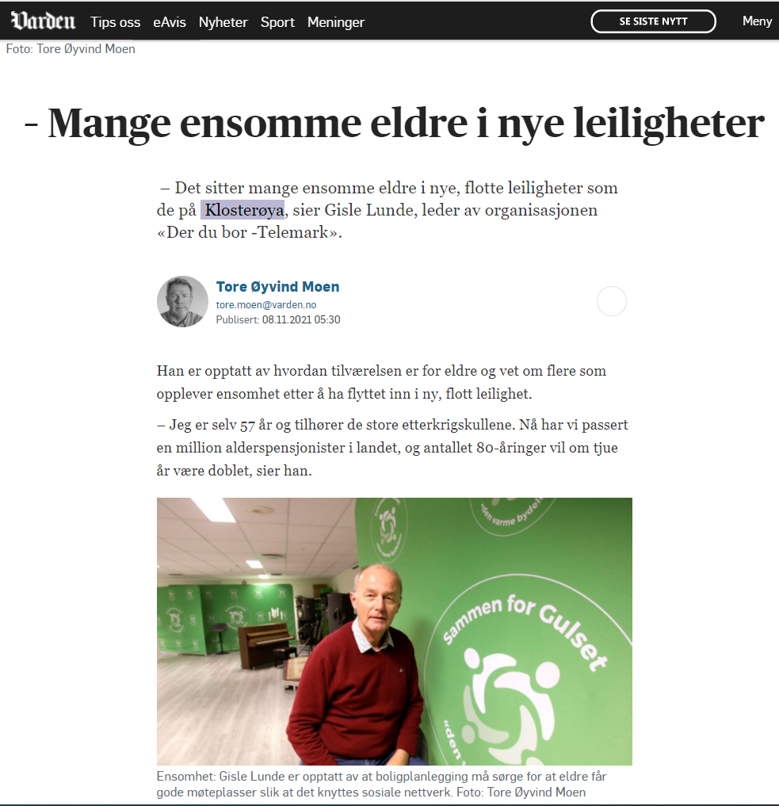
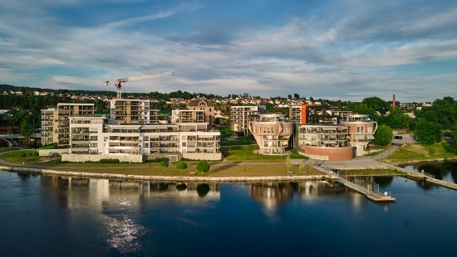
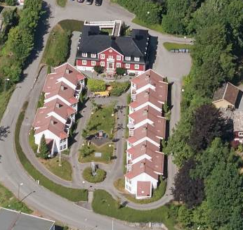
Queensview, Seacroft, Leeds
Klosterøya, Skien
Oshaugen, Osøyro

Slide 21
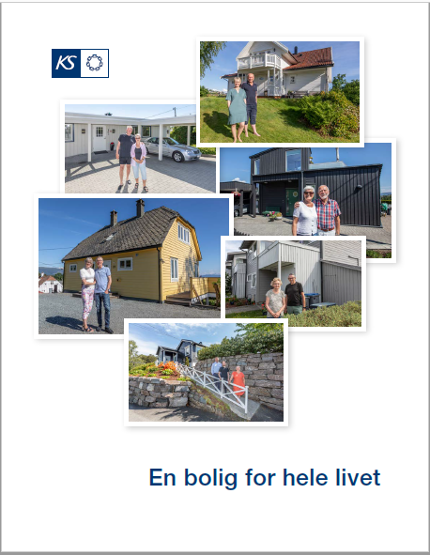
Praksisfeltet må løyse behova – og behova er ulike
https://www.ks.no/contentassets/b3b7ed461beb434f8615c0c92a5a1f1e/BoligForLivet.pdf

Slide 22
Kva kan vi så gjere?

Slide 23
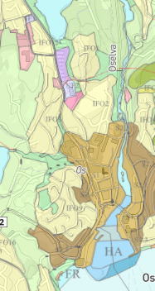
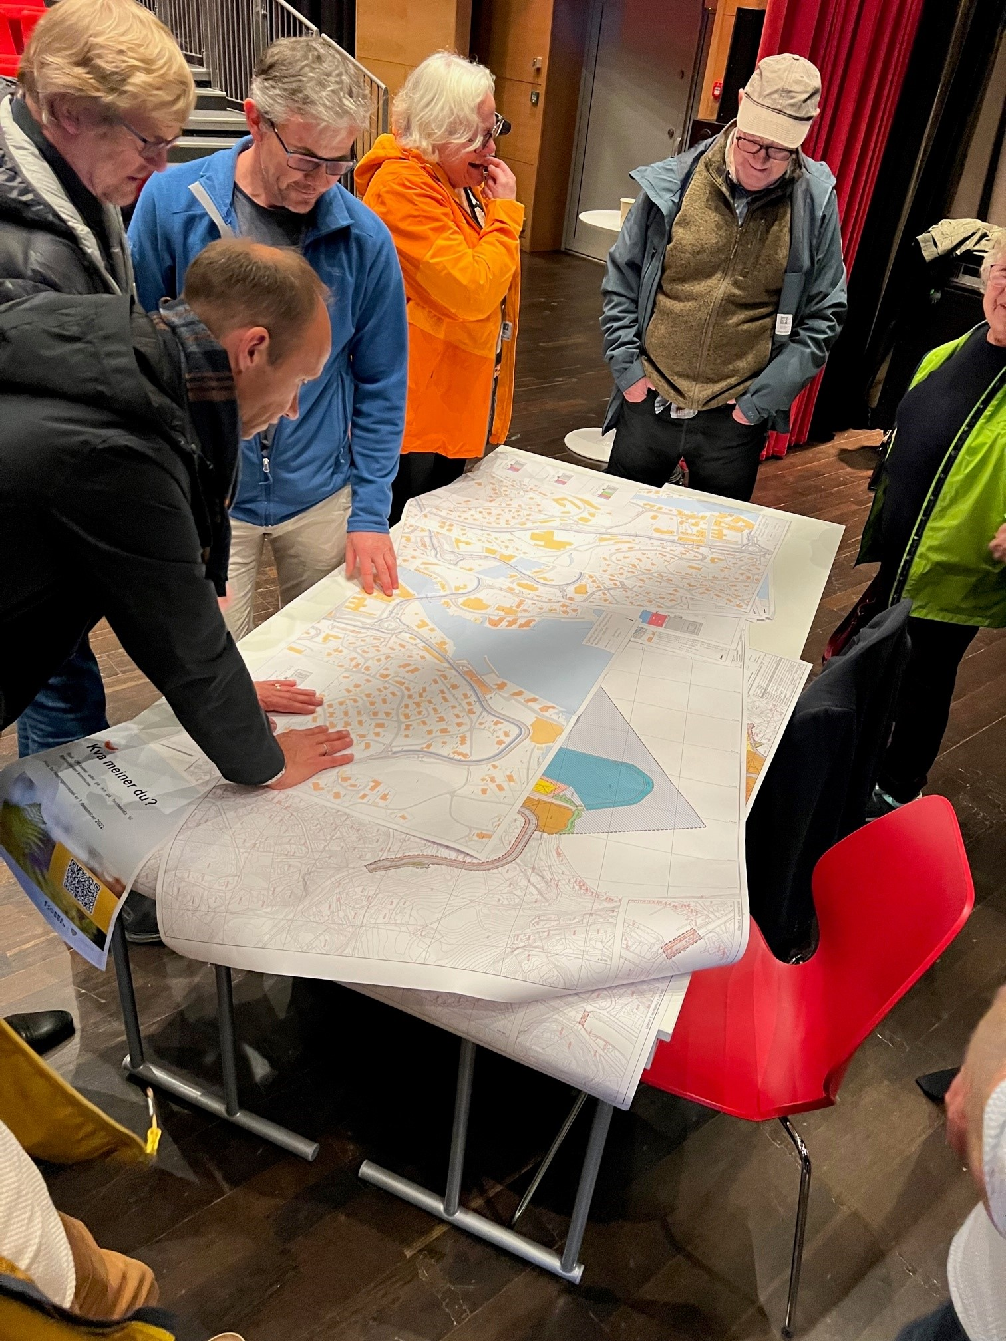
Kva kan kommunen gjere:
Ha oppdatert planverk
Peike ut ei retning
Legge til rette for gode prosessar
Leite etter løysingar

Slide 24
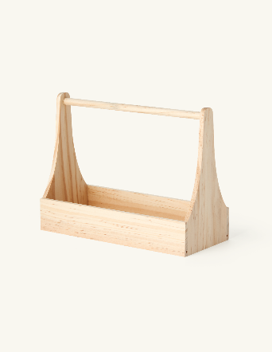
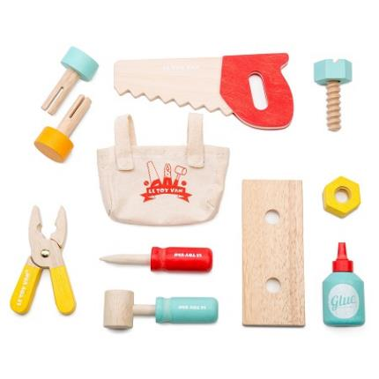
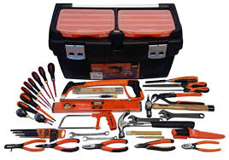
Samfunnsplanen – sikrar forankring, viser retning
Arealplanen – sikrar areal, «verktøykassen»

Slide 25
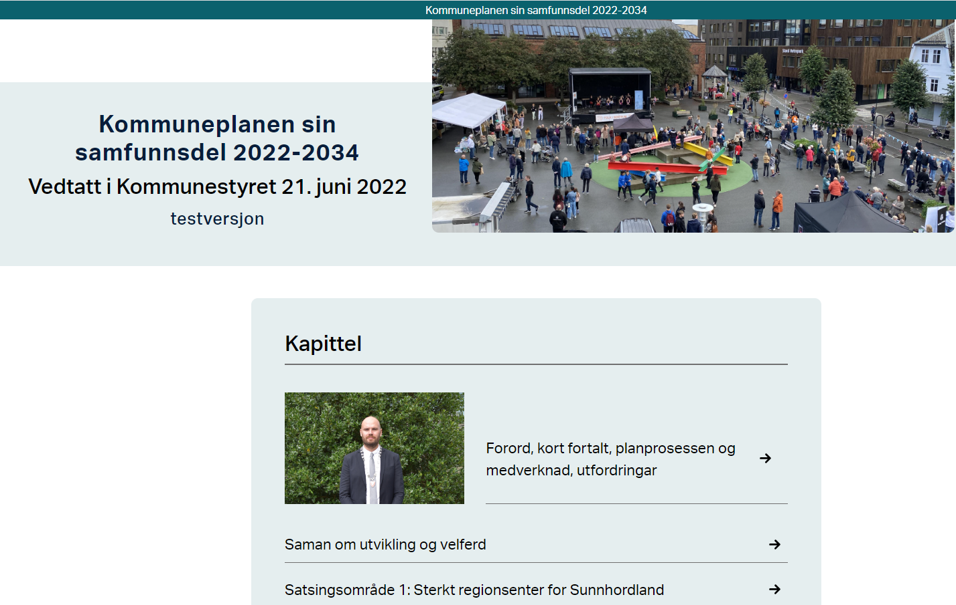
https://pub.framsikt.net/plan/stord1/plan-28d811a2-111f-4c4d-9816-80844abb2f21-18955/#/

Slide 26
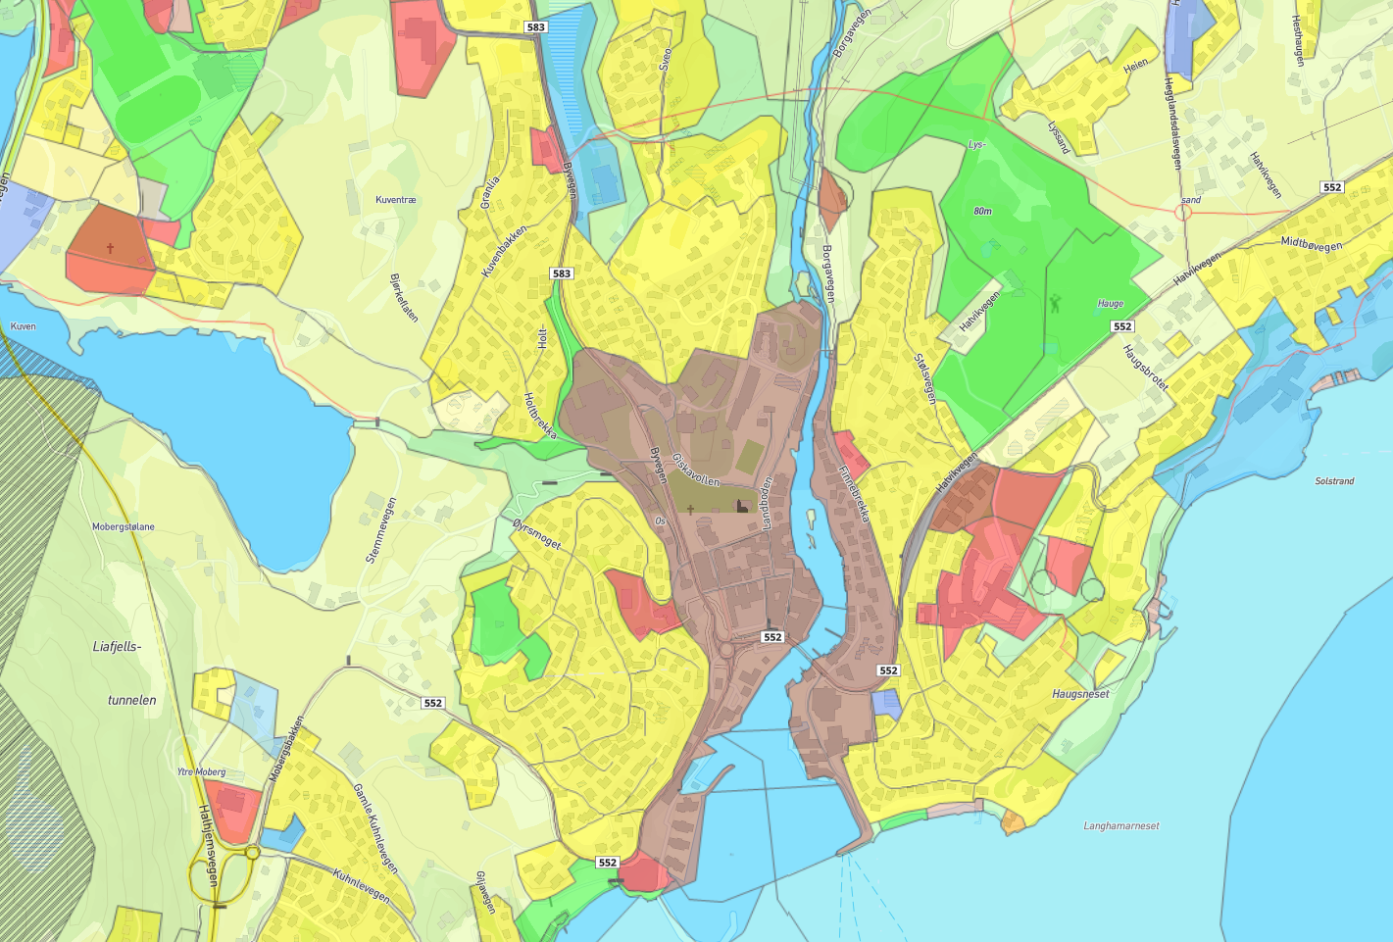
Raudt – offentleg
Gult – bustad
Blått – næring
Brunt – sentrum
Grønt - friområde
Lysegult - LNF

Slide 27
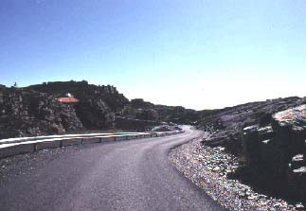
Foto: Karin Høyland
Karin Høyland:
«Å bo godt som gammel, er ikke bare å gå trygt trygt fra kjøkkenet til badet»

Slide 28
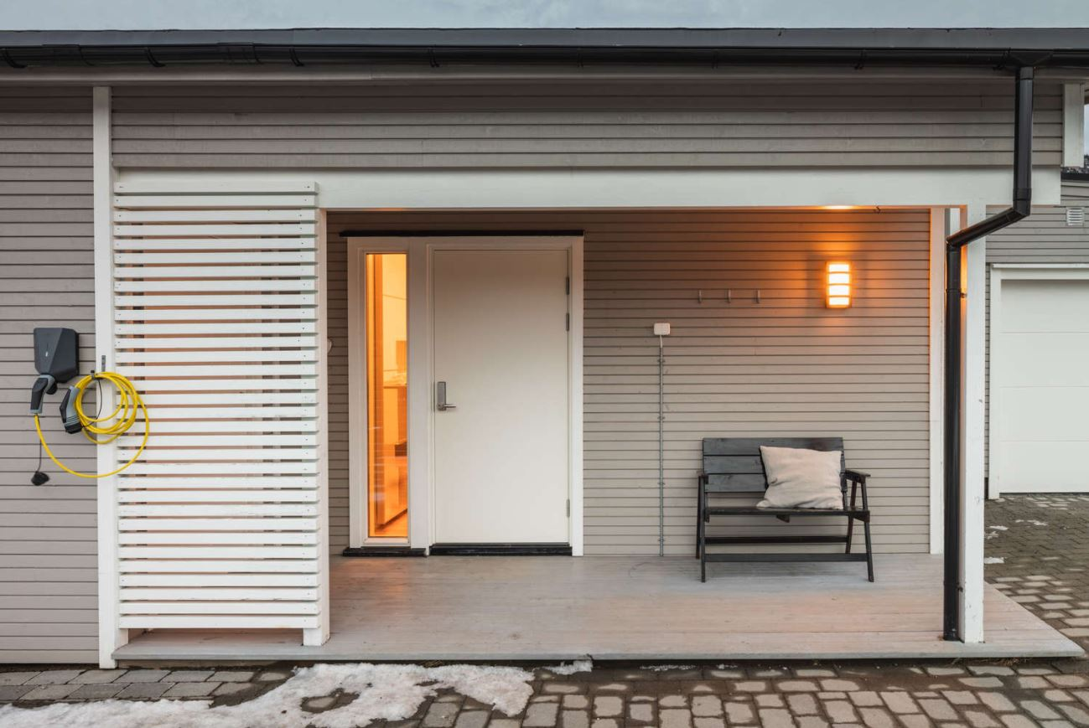
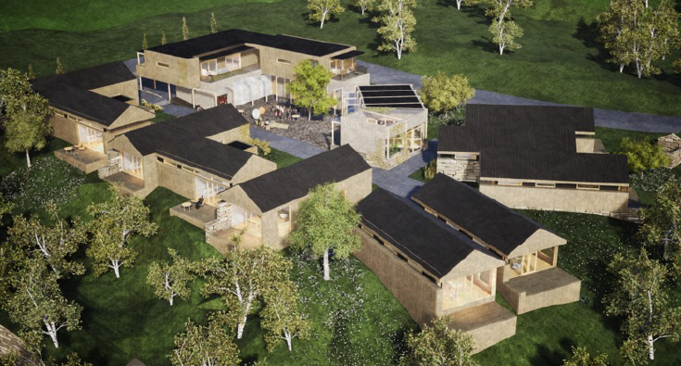
Bygg bustader og buområde som folk kan bu lenge – og godt i!

Slide 29
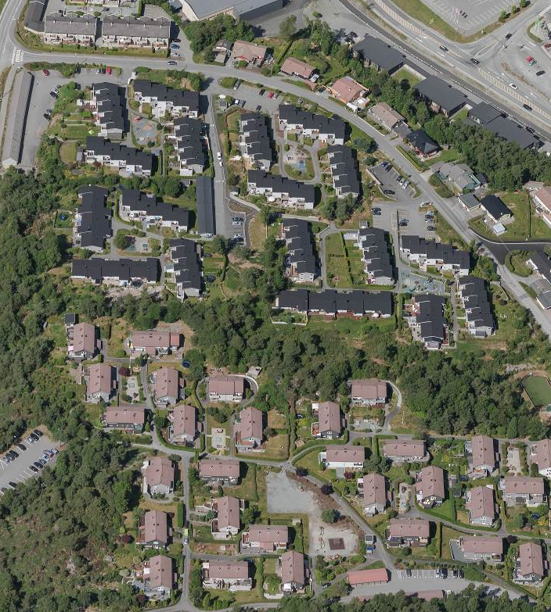
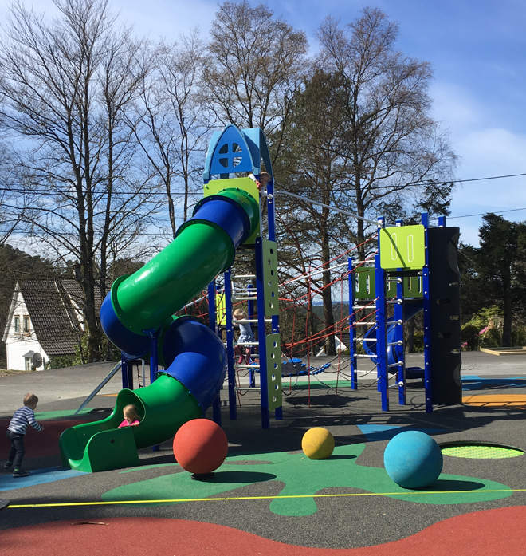

Slide 30
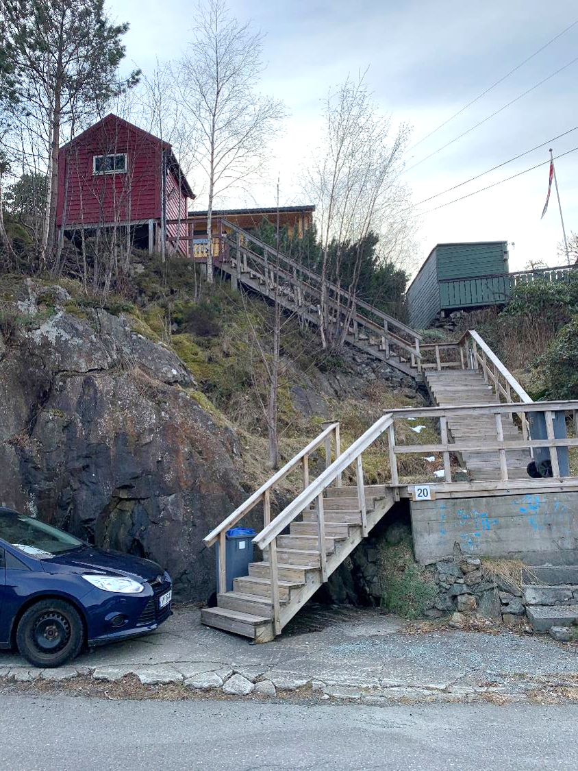
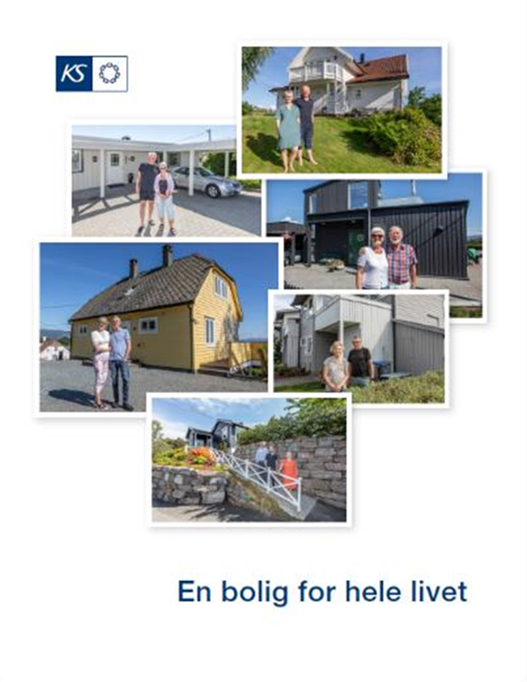
En bolig for hele livet

Slide 31
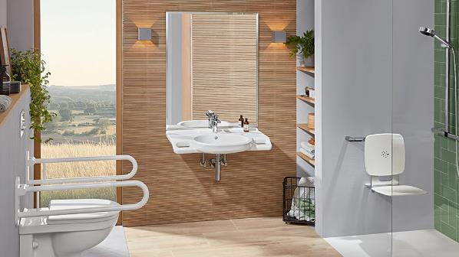
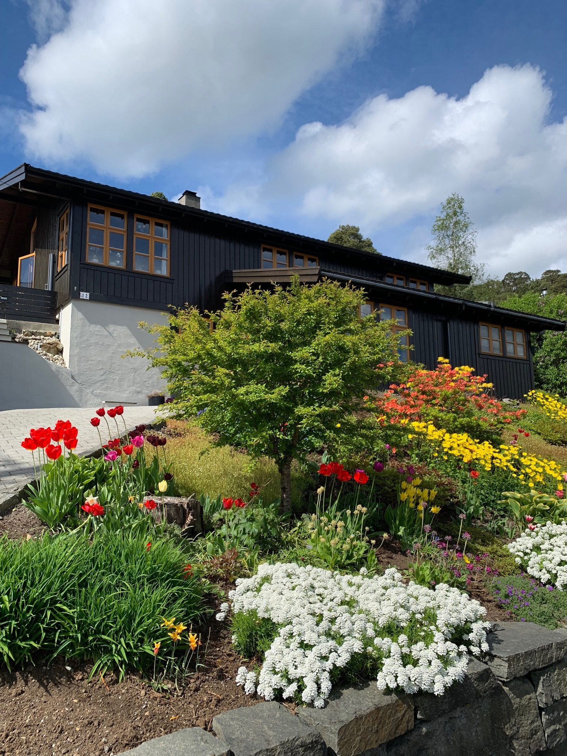
Finn.no
VB.no
Kva kan du og eg gjere
Slutte å tru at kommunen ordnar alt
Bruke eigne pengar på fornuftige tiltak
Tenke i gjennom om det mogleg å gjere tiltak i eigen heim, eller om ein må førebu flytting

Slide 32
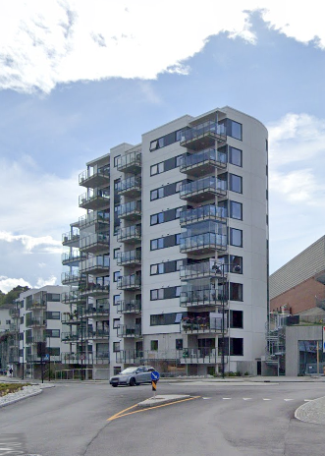
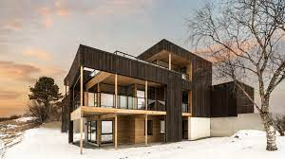
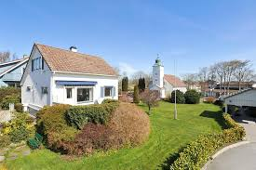
Kva kan bustadutviklarane gjere?
Ta eit samfunnsansvar
Fange opp endringar og tilpasse produkta sine
Drive innovasjon/utvikling

Slide 33
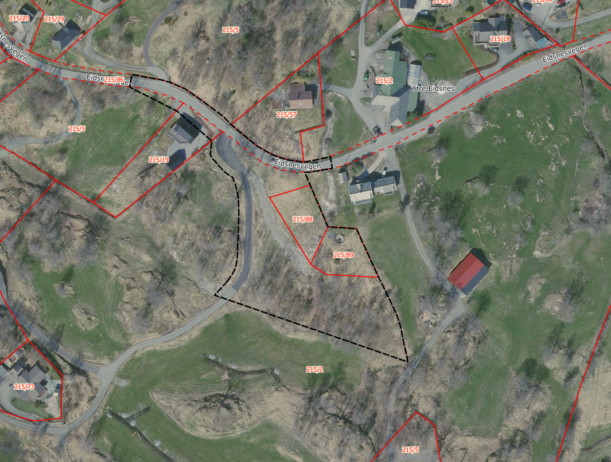
Kva kan overordna mynde gjere?
Gjere konkrete vurderingar i dei enkelte sakene
Bruke vett og sunn fornuft!

Slide 34
Kva kan boligbyggelaga gjere?
Ta eit (større?) samfunnsansvar
Pushe styresmaktene
Utvikle nye bustadtypar og finansieringsformer
Kjelde: NBBL.no

Slide 35
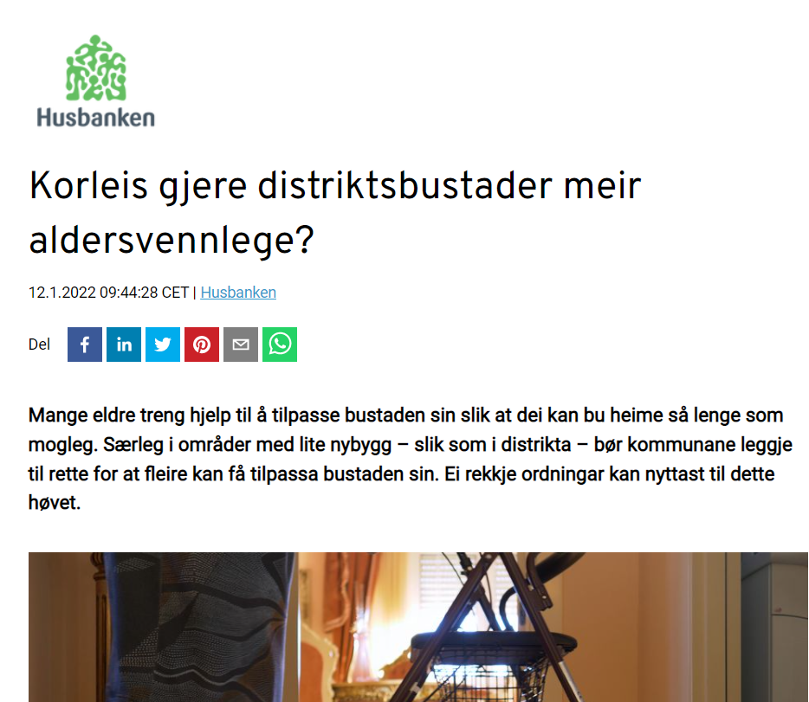
Kva kan Husbanken gjere?
Nye finansieringsmodellar – særleg for distrikta
Legge lista etter kva som er godt nok
Innovasjonsmidlar

Slide 36
Med andre ord:
Hvis folk tar ansvar for eige liv, kommunen legg til rette, Statsforvaltaren lyttar og brukar vett, Husbanken finansierer og bransjen byggjer så kan alle leve sosiale gode lange liv i gode bustader☺

Slide 37
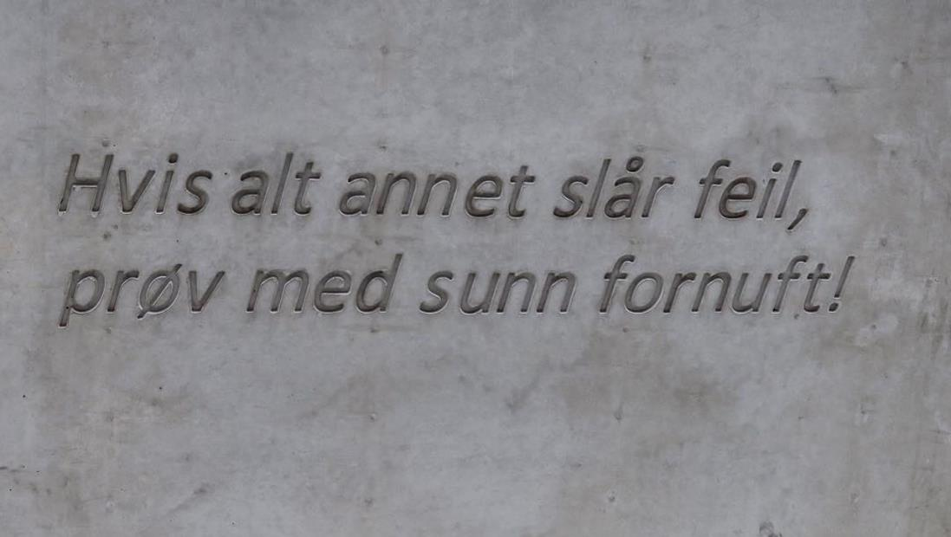
Lykke til☺
Aina Tjosås, tlf 478 95 253
aina@abo-ark.no

Slide 38
Dalaneset – livsløpsboliger med fellesskapsløsninger i distriktet – YouTube

